Slide 1


Indicadores de Eficiência Energética
07.05.2019 Cuiabá – Mato Grosso
Jessica Rocha Gama

Slide 2


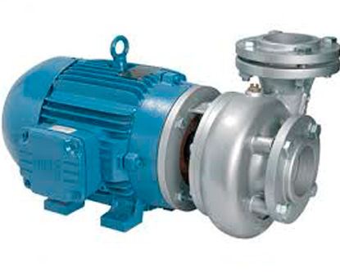

Indicadores tipicamente usados (dimensão ambiental / econômica)
Rendimento dos grupos eletrobomba
Consumo específico
Consumo específico padronizado
$$η$$
IN58 SNIS
Ph5 IWA ou CEN
(%)
(kWh/m³)
(kWh/m³x100m)

Slide 3
Avaliação do valor atual
Consumo específico
IN58 SNIS
(kWh/m³)
Não existem valores de referência que permitam fazer uma avaliação

Slide 4
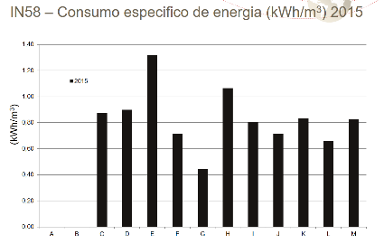
Qual munícipio / elevatória tem o melhor desempenho energético?

Slide 5
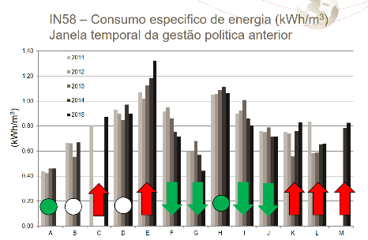
IN58 – Consumo específico de energia (kWh/m³) 2015
Benchmarking e Avaliação
Benchmarking injusto
Avaliação do desempenho - impossível
Benchmarking possível
Avaliação do desempenho possível

Slide 6
Indicadores de eficiência tipicamente utilizados
Rendimento dos grupos eletrobomba [%]
Consumo específico de energia [kWh/m³]
Consumo específico de energia
Por m³ de água entrada
Por m³ de consumo autorizado
Por m³ de consumo faturado
Por m³ de água bombeada
➔depende muito da topografia
➔difícil estabelecer valores de
referência
consumo+perdas
➔não é sensível a medidas de redução de perdas de água
➔ sensível a medidas de redução de perdas de água
➔ sensível a medidas de redução de perdas e de redução de consumo autorizado não faturado

Slide 7
Avaliação do valor atual
Consumo específico
IN58 SNIS
m³
Volume bombeado?
Volume consumido?
Volume faturado?
Volume produzido?
Você decide!
(kWh/m³)

Slide 8

Consumo específico padronizado
Rendimento dos grupos eletrobomba
Ph5 IWA
$$η$$
(kWh/m³x100m)
(%)

Slide 9


O princípio – cálculo do rendimento
Ph5 - indicador de eficiência em instalações elevatórias da IWA
(kWh/(m³ x100m))

Slide 10


Ph5 - Consumo de energía estandarizado (kWh/m³x100m) equivalente a (%)
O indicador IWA Ph5 equipara todos os
bombeamentos convertendo o volume
elevado para 1 m³ a 100m de altura
manométrica
Estándar
jjj

Slide 11
Qual bomba é mais eficiente?
kWh/m³ não mede eficiência, mas serve de referência para comparar uma bomba consigo mesma em períodos diferentes.
Constante
Variável
0,5 kWh/m³

Slide 12

Ph5 - Consumo de energía estandarizado (kWh/m³x100m)
1 conjunto =
motor-bomba
1 instante ou 1 ano
  Performance Indicators for Water Supply Services (Manual of Best Practices)

Slide 13
Também calculável para um prestador de serviço
Σ
Prestador =
Σ
Desempenho do prestador
Σ da fórmula para todas as bombas

Slide 14
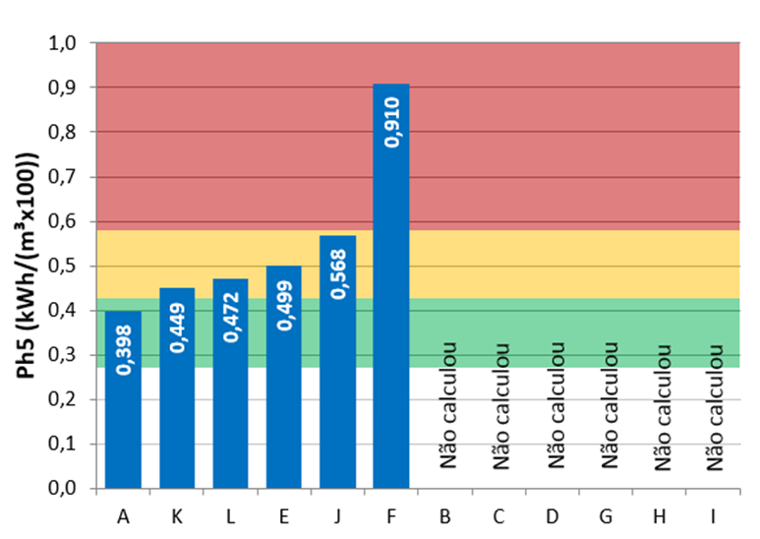
Ph5 – consumo específico de energia normalizado (kWh/m³x100m)
Avaliação do valor atual

Slide 15
Ph5 – consumo específico de energia normalizado (kWh/m³x100m)
Avaliação do valor atual
Com base neste indicador é possível determinar o potencial de economia (ou o nível de ineficiência) – relevante para ajustes tarifários

Slide 16



Pergunta Chave
Como priorizar a manutenção e a substituição de equipamentos eletromecânicos?
Estabelecendo um sistema de avaliação simplificado do funcionamento dos equipamentos e calculando o potencial de economia!

Slide 17
Intervenções Operacionais
Avaliação do rendimento
Sugestão de intervenção
Valores excessivamente eficientes
Equipamento com necessidade de averiguação dos dados, mas sem prioridade de atuação
Bom desempenho
Sem prioridade de atuação
Desempenho mediano
Programar a manutenção
Desempenho insuficiente
Requer manutenção
Valores excessivam. ineficientes
Requer coleta de melhores dados
Valores incompletos
Requer coleta de dados

Slide 18



Exercício Prático
30 min

